Slide 1


2026년
총선 준비
순위 선택 투표
WWW.DCBOE.ORG

Slide 2
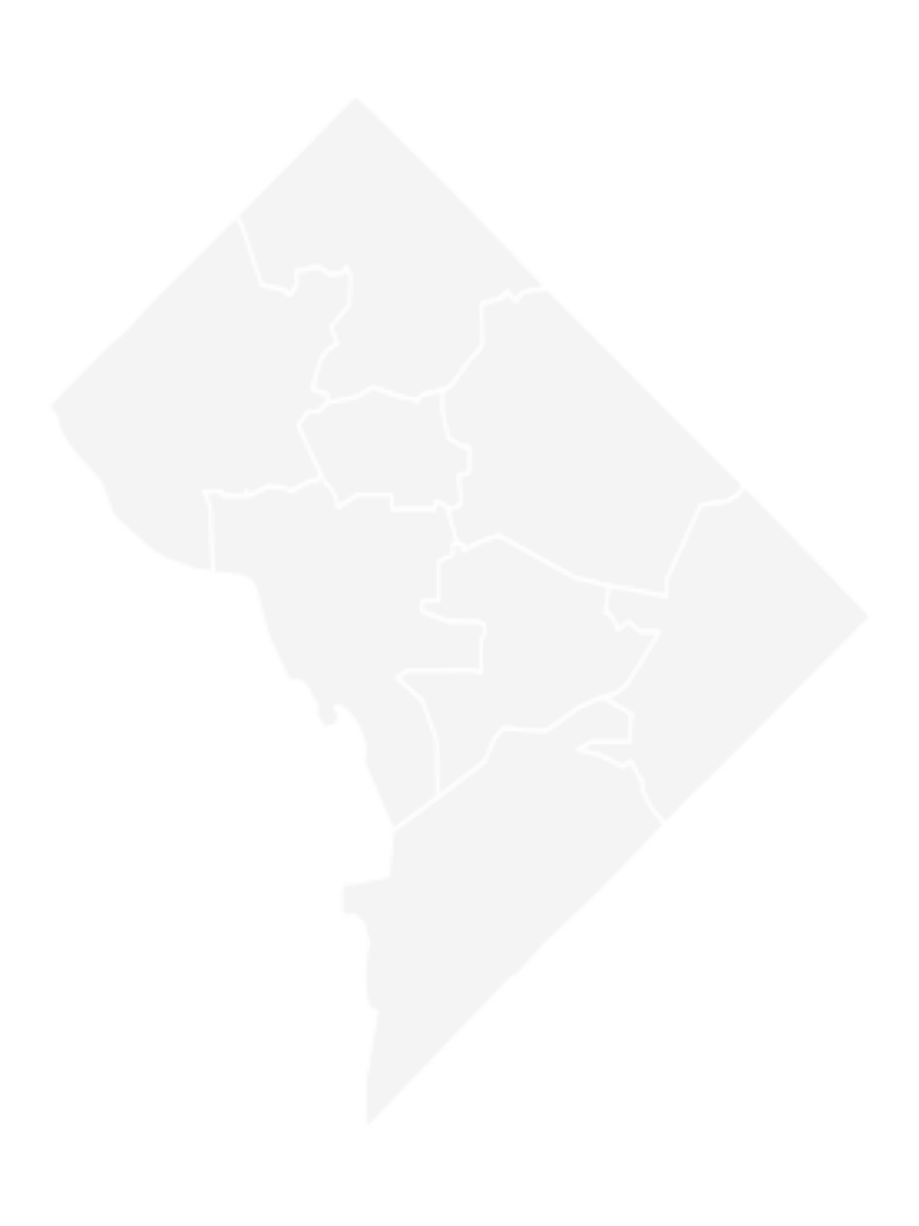

안건
환영합니다
순위 선택 투표(RCV) 검토
총선 준비
AVR – 유권자 자동 등록
주요 날짜
이용 가능한 리소스
질문 및 답변
WWW.DCBOE.ORG

Slide 3
웨비나 안내
마지막에 질의응답 세션이 있을 예정이나, 회의 제어판의 ‘Q&A’ 기능을 이용하여 언제든 자유롭게 질문할 수 있습니다.
Q&A 기능을 이용한 질문 방법:
  Q&A 상자에 질문을 입력합니다. Send(보내기)를 클릭합니다.
    참고: Q&A의 질문에 본인 이름이 첨부되는 것을 원하지 않는 경우 ‘Send Anonymously(익명으로 보내기)’를 체크하세요.
WWW.DCBOE.ORG

Slide 4
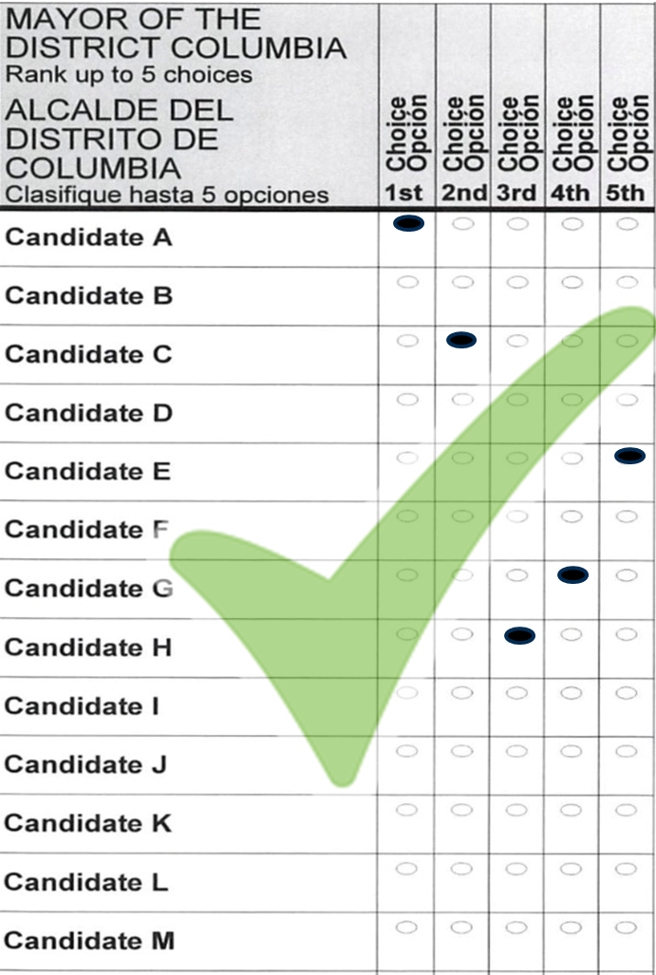
RCV 검토
투표용지 표기 방법
각 열마다 1개의 타원만 채워야 합니다.
최대 5명까지 후보자 순위를 매깁니다.
추가적으로 후보자 순위를 매겨도 1순위 후보에게 불이익이 가지 않습니다.
후보자 순위 매기기는 필수가 아닙니다. 원하는 경우, 1명의 후보자를 선택할 수도 있습니다.

Slide 5
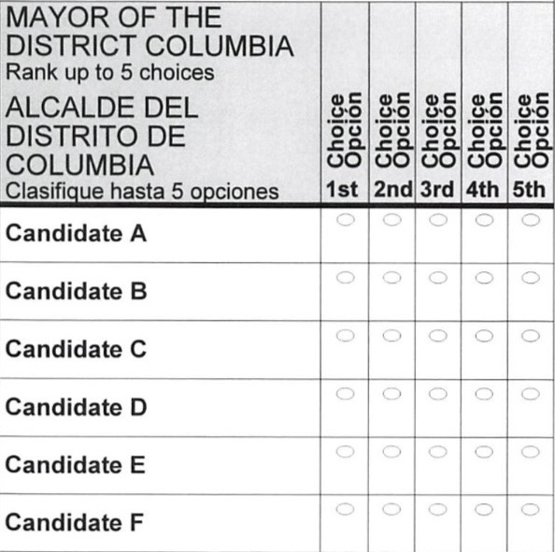
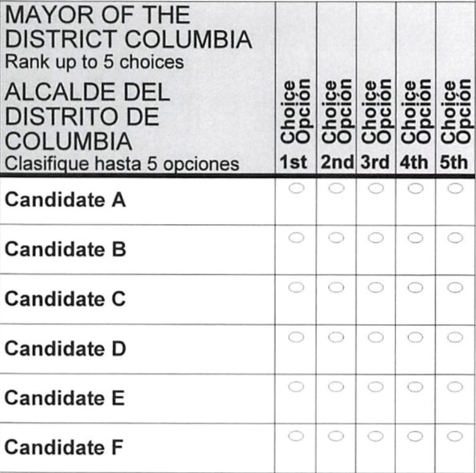
조심해야 할 실수:
순위 지정 오류
WWW.DCBOE.ORG

Slide 6
조심해야 할 실수:
건너뛰기
WWW.DCBOE.ORG

Slide 7
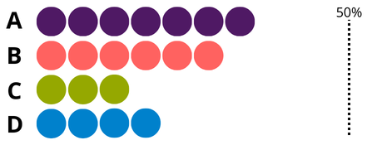
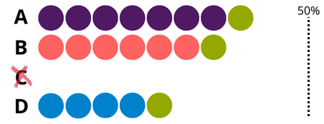
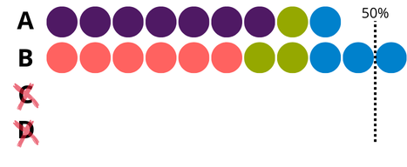
라운드 1
집계 절차
1순위 선택을 집계합니다.
라운드 2
최저 득표 후보자가 탈락합니다. 해당 투표는 유권자가 다음으로 선택한 후보에게로 이양됩니다.
B
라운드 3
이 절차는 과반수를 차지한 후보자가 나올 때까지 계속됩니다.
당선

Slide 8
2026년 총선 투표용지의 내용
컬럼비아 특별구 시장
법무장관
컬럼비아 특별구 의회 의장
컬럼비아 특별구 광역 의원
컬럼비아 특별구 의회 의원
(1,3,5,6 선거구)
주 교육위원회 위원(1,3,5,6 선거구)
미국 연방 하원의 컬럼비아 특별구 대표
미국 상원 의원
미국 하원 의원
지역 자문 위원회 위원
WWW.DCBOE.ORG

Slide 9
AVR(Automatic Voter Registration)
유권자 자동 등록
유권자 자동 등록(AVR)이란?
유권자 등록 활성화
  통지서 반송
  우편 투표용지 반송
  온라인 유권자 등록
  선거위원회(BOE) 본부에서 등록
  투표소에서 등록
WWW.DCBOE.ORG

Slide 10
투표 방법
우편
사전 투표:
선거일:
10월 9일부터 11월 3일까지 투표용지 반납함 55곳 운영
10월 26일부터 11월 1일까지 투표소 25곳 운영
11월 3일
투표소 75곳 운영
WWW.DCBOE.ORG

Slide 11
2026년 총선 관련 중요한 날짜
9월 28일 ~ 10월 2일 주간
  DCBOE가 투표용지 우편 발송을 시작합니다.
10월 9일 금요일 ~ 11월 3일 화요일
  투표용지 반납함 55곳을 운영합니다.
10월 13일 화요일
  우편 또는 온라인으로 제출하는 유권자 등록 신청서 접수가 마감됩니다.
10월 26일 월요일 ~ 11월 1일 일요일
  사전 투표 투표소 25곳을 오전 8시 30분부터 오후 7시까지 운영합니다.
WWW.DCBOE.ORG

Slide 12
2026년 총선 관련 중요한 날짜
11월 3일 화요일 ~ 선거일
  투표소 75곳을 오전 7시부터 오후 8시까지 운영합니다.
  오후 8시까지 줄에 서서 대기하면 투표가 가능합니다.
11월 13일 금요일
  우편 투표용지 접수 마감일
12월 2일 수요일
  선거 결과 확정
WWW.DCBOE.ORG

Slide 13

2026년 총선 관련 자주 묻는 질문
우편 투표용지가 온 적이 없습니다. 어떻게 해야 합니까?
투표 용지에 실수를 했습니다. 내가 취할 수 있는 옵션은 무엇입니까?
우편 투표용지를 받았지만 직접 투표하고 싶습니다. 어떻게 해야 합니까?

Slide 14

2026년 총선 체크리스트
유권자 등록 확인
투표 방법 결정
샘플 투표용지 검토/표시
마감일 확인
투표소 또는 투표용지 반납함 위치 확인
WWW.DCBOE.ORG

Slide 15
신뢰할 수 있는 투표 정보 자료
전화:(202) 727-2525
웹사이트: www.dcboe.org/rcv
X:@Vote4DC
Facebook.com/Vote4DC
Instagram@Vote4DC
대외협력 부서: outreach@dcboe.org
WWW.DCBOE.ORG

Slide 16
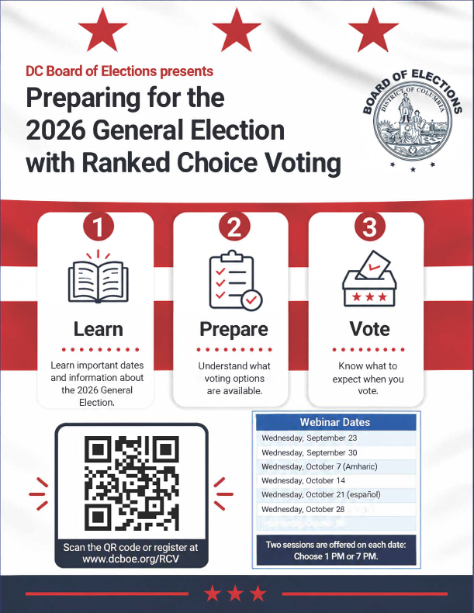
예정된 웨비나 날짜
  모든 웨비나는 오후 1시와 오후 7시에 진행됩니다.
  9월 30일 수요일
  10월 7일 수요일(암하라어)
  10월 14일 수요일
  10월 21일 수요일(스페인어)
  10월 28일 수요일
  www.dcboe.org/RCV에서 등록하십시오.

Slide 17

감사합니다!
설명회 참여에 대한 자세한 내용은 다음으로 문의하십시오.
Outreach@dcboe.org
WWW.DCBOE.ORG

